Slide 1
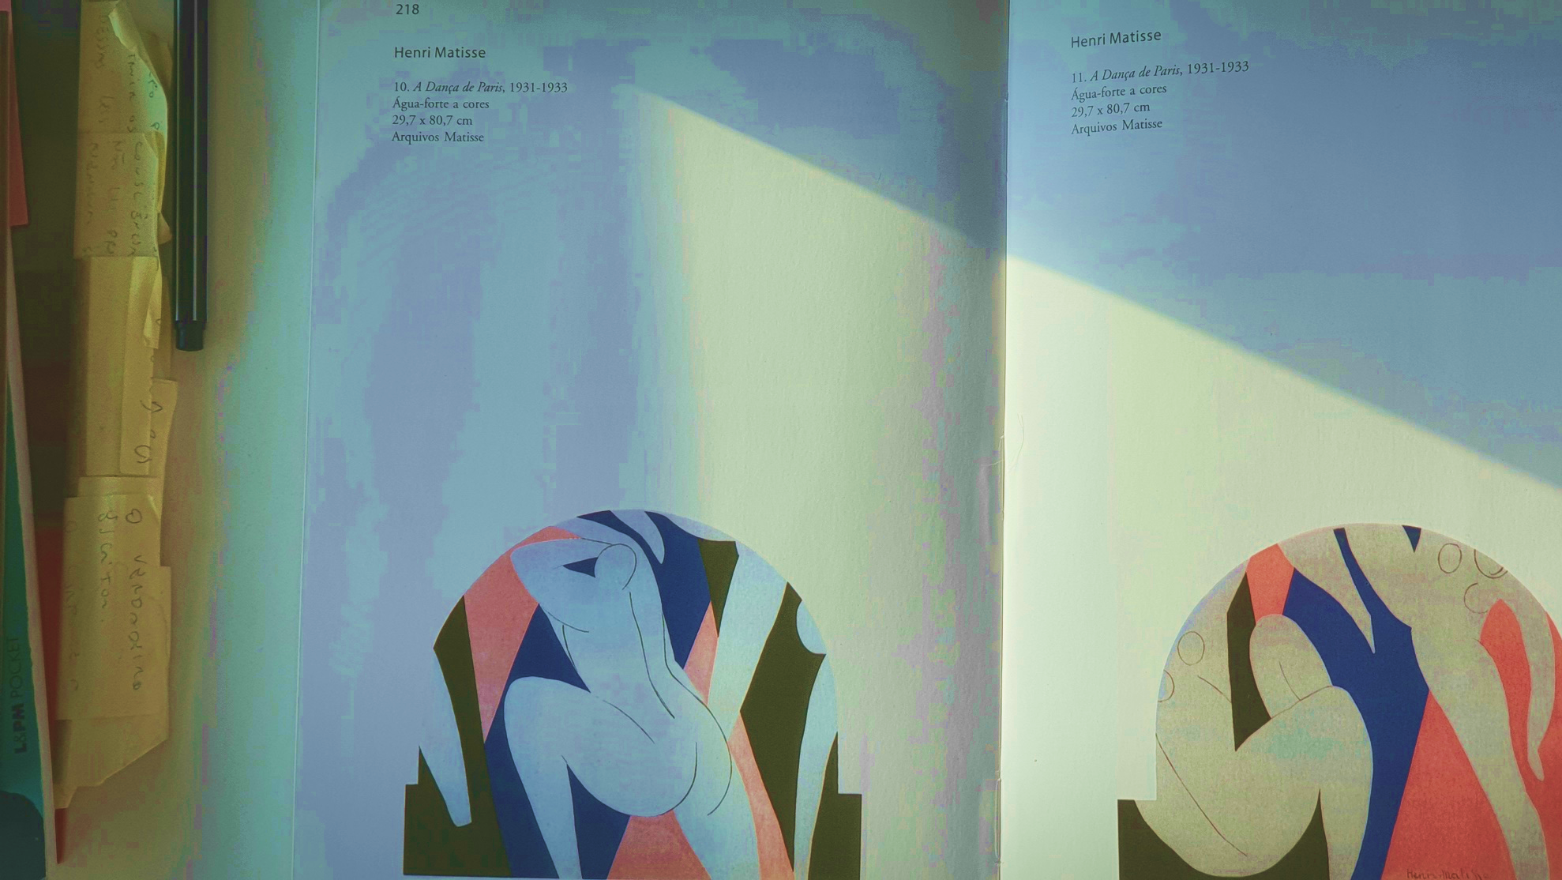

DISCIPLINA: Política, Sociedade e Cultura para o campo da Dança
TEMA: Investigação em dança a partir das articulações entre teoria e prática e entre experiências acadêmicas e artísticas, com ênfase na transversalidade entre política, sociedade e cultura
Professor Diego Esteves
diegoesteves.com/aula : winckesteves@gmail.com

Slide 2
“Podemos começar pela discussão da própria noção de ‘teoria’. Em geral, está implícita, na noção de teoria, a suposição de que a teoria ‘descobre’ o ‘real’, de que há uma correspondência entre a ‘teoria’ e a ‘realidade. De uma forma ou de outra, a noção envolvida é sempre representacional, especular, mimética: a teoria representa, reflete, espelha a realidade” (SILVA, 1999, p.11).
“A ‘teoria’ não se limitaria, pois, a descobrir, a descrever, a explicar a realidade: a teoria estaria irremediavelmente implicada na sua produção. Ao descrever um ‘objeto’, a teoria, de certo modo, inventa-o. O objeto que a teoria supostamente descreve é, efetivamente, um produção de sua criação” (SILVA, 1999, p.11).

Slide 3
Da teoria para os discursos
Deslocar a ênfase do conceito de teoria para o de discurso significa destacar o envolvimento das descrições linguísticas da “realidade” em sua produção: “a suposta descrição é, efetivamente, uma criação” (SILVA, 1999, p.12).
QUESTÕES:
Em qual contexto se manifesta tal discurso (outrora, uma teoria)?
Quem são os sujeitos implicados neste processo?
Nota-se que há uma estrita relação entre saber e poder.
Os discursos, neste sentido, são também um prática.

Slide 4
“Eis a hipótese que gostaria de apresentar esta noite, para fixar o lugar – ou talvez o teatro muito provisório – do trabalho que faço: suponho que em toda a sociedade a produção do discurso é ao mesmo tempo controlada, selecionada, organizada e redistribuída por certo número de procedimentos que têm por função conjurar seus poderes e perigos, dominar seu acontecimento aleatório, esquivar sua pesada e temível materialidade” (FOUCAULT, 2007, p.9).

Slide 5
Discursos (teorias) → conhecer → criar
“Até mesmo o conceito de conhecimento varia conforme local, época e, acima de tudo, idioma. Em grego antigo, havia uma divisão do trabalho entre techne [saber como], episteme [saber que], práxis [prática], phronesis [diligência] e gnosis [perspicácia]. Em latim, distinguia-se scientia [saber que] de ars [saber como], ao passo que sapientia [derivado de sapere, ‘saber’] significava sabedoria e experientia se referia ao conhecimento derivado da experiência” (BURKE, 2016, p.21).
[Os conhecimentos (e suas práticas) configurados conforme localidade e época, vão configurar aquilo que denominamos de culturas]
[Em termos de conhecimentos, logo, de cultura, nada está dado, tudo precisa ser perspectivado]

Slide 6
Cultura
“Huizinga declarava que o principal objetivo do historiador cultural era retratar padrões de cultura, em outras palavras, descrever os pensamentos e sentimentos característicos de uma época e suas expressões ou incorporações nas obras de literatura e arte. O historiador, sugeria ele, descobre esses padrões de cultura estudando ‘temas’, ‘símbolos’, ‘sentimentos’ e ‘formas’” (BURKE, 2008, p.12).

Slide 7
O jogo como elemento da cultura
“Se verificarmos que o jogo se baseia na manipulação de certas imagens, numa certa ‘imaginação’ da realidade (ou seja, a transformação desta em imagens), nossa preocupação fundamental será, então, captar o valor e o significado dessas imagens e dessa ‘imaginação’. Observemos a ação destas no próprio jogo, procurando assim compreendê-lo como fator cultural da vida” (HUIZINGA, 2007, p.7).
[Homo ludens ao invés de homo faber]

Slide 8
“De alguma maneira, o que fazíamos, quando criança, no campo... Nós não apenas escalávamos as árvores, nós brincávamos nas árvores como macacos. Ficávamos horas e horas nas árvores. Balançávamos em longas cordas, dávamos estrela... Essa era a forma como passávamos a maior parte do tempo. Comecei bem cedo, [o movimento] sempre esteve lá” (PAXTON, 2010, p.2).

Slide 9
Jogo do artista e da criança
“Um vir a ser e perecer, um construir e destruir, sem qualquer acréscimo moral, numa inocência eternamente idêntica, neste mundo existe apenas no jogo do artista e da criança” (NIETZSCHE, 2017, p.68).

Slide 10
Jogo e improvisação:
Tecnologias da Experimentação e Composição - TEC
“Tese: a tecnologia, como formulada por alguns antropólogos e filósofos, é um universo antropológico entendido como a exteriorização da memória e a superação da dependência dos órgãos. Antítese: a tecnologia não é antropologicamente universal; seu funcionamento é assegurado e limitado por cosmologias particulares que vão além da mera funcionalidade e da utilidade. Assim, não há uma tecnologia única, mas uma multiplicidade de cosmotécnicas” (HUI, 2020, p.15).

Slide 11
O corpo é o resultado desses cruzamentos
“O corpo não é um meio por onde a informação simplesmente passa, pois toda informação que chega entra em negociação com as que já estão. O corpo é o resultado desses cruzamentos, e não um lugar onde as informações são apenas abrigadas” (GREINER, 2006, p.131).

Slide 12
Dança, espaço e mundos
“Contrariamente ao ator de teatro cujos gestos e palavras reconstroem o espaço e o mundo, o bailarino esburaca o espaço comum abrindo-o até o infinito” (GIL, 2004, p.14-15).

Slide 13
Poética da Notação
Sobre notar e anotar: modos de pensar o mundo, modos de grafar o mundo;
Notar = perceber;
Anotar = transcriar o percebido via uma grafia, seja da escrita, de uma fotografia ou coreografia. É uma transdução (SIMONDON, 2020).

Slide 14
Poética segundo Paul Valéry (2018, p.13): “entendendo-se essa palavra segundo sua etimologia, isto é, como nome de tudo o que se relaciona com a criação ou com a composição de obras em que a linguagem é ao mesmo tempo substância e meio”.

Slide 15
Método Labiríntico
Labor intus: labor interno.
Um interno em relação com o fora: o que se nota e ao anotar é incluído na composição do estudo.
Tecnologias.

Slide 16
Aprender, dançar, transcriar, ensignar
“Nunca se sabe como uma pessoa aprende; mas, de qualquer forma que aprenda, é sempre por intermédio de signos, perdendo tempo, e não pela assimilação de conteúdos objetivos. Quem sabe como um estudante pode tornar-se repentinamente ‘bom em latim’, que signos (amorosos ou até mesmo inconfessáveis) lhe serviriam de aprendizado? [...] O signo implica em si a heterogeneidade como relação” (DELEUZE, 2003, p.21).
Do/da docente/artista: “para extrair acontecimentos inteligíveis e sensíveis desses elementos [da cultura], que persistem em seus corpos, estados de coisas e seres, executa traduções das línguas originais de partida para a língua de chegada (língua-meta, língua-alvo), que é didática” (CORAZZA, 2015, p.206).

Slide 17
Corpo em investigação, exercício I
dançar é (a)notar

Slide 18
Referências:
BURKE, Peter. O que é a história do conhecimento? Tradução Claudia Freire. São Paulo: Editora Unesp, 2016.
BURKE, Peter. O que é História Cultural? Trad. Sergio Goes de Paula 2ª ed. Rio de Janeiro: Jorge Zahar Editora. 2008.
CORAZZA, Sandra Mara. O que se transcria em Educação? Porto Alegre: UFRGS; Doisa, 2013.
DELEUZE, Gilles. Proust e os signos. 2.ed. Tradução Antonio Piquet e Roberto
Machado. Rio de Janeiro: Forense Universitária, 2003.
FOUCAULT, Michel. A ordem do discurso. Tradução Laura Sampaio. São Paulo: Loyola, 2007.
GIL, José. Movimento Total: o corpo e a dança. São Paulo: Iluminuras, 2004.
GREINER, Christine. O Corpo. 2 ed. São Paulo: Annablume, 2006.
HUIZINGA, Johan. Homo ludens: o jogo como elemento da cultura. São Paulo: Perspectiva, 2007.
LABAN, Rudolf. Domínio do movimento. São Paulo: Summus, 1978.
NIETZSCHE, Friedrich. A filosofia na era trágica dos gregos. Tradução Gabriel Valladão Silva. Porto Alegre: L&PM, 2017.
PAXTON, Steve. Entrevista por Fernando Neder. O Percevejo. vol. 02; n. 02; julho-dezembro, 2010.
SILVA, Tomaz Tadeu. Documentos de identidade. Belo Horizonte: Autêntica, 1999.
SIMONDON, Gilbert. A individuação à luz das noções de forma e informação. Tradução Luís Eduardo Ponciano e Guilherme Ivo. São Paulo: Editora 34, 2020.
VALÉRY, Paul. Lições de Poética. Tradução Pedro Sette-Câmara. Belo Horizonte: Editora Âyiné, 2018.

